Slide 1
Типы отношений в базах данных
API. Lesson 11
1

Slide 2
Повторение: виды связей
Добавление категорий
Практика часть 1
Практика часть 2

Slide 3
1
Повторение:
виды связей

Slide 4
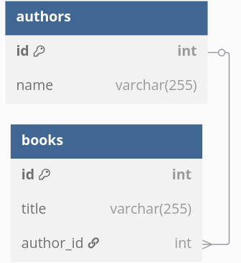
Виды связей
One-to-Many
class Author(Base): id: Mapped[int] = mapped_column(primary_key=True, autoincrement=True) name: Mapped[str] books: Mapped[list["Book"]] = relationship(back_populates="author") class Book(Base): id: Mapped[int] = mapped_column(primary_key=True, autoincrement=True) title: Mapped[str] author_id: Mapped[int] = mapped_column(ForeignKey('authors.id')) author: Mapped["Author"] = relationship(back_populates="books")
Notes:
Наглядный пример One-to-Many тут: https://dbdiagram.io/d/[Demo]One-to-Many-6565d6613be1495787e318b8
Показываем документацию SqlAlchemy: https://docs.sqlalchemy.org/en/20/orm/basic_relationships.html

Slide 5
Виды связей
One-to-One
class Person(Base): id: Mapped[int] = mapped_column(primary_key=True, autoincrement=True) name: Mapped[str] passport: Mapped["Passport"] = relationship(back_populates="person", uselist=False) class Passport(Base): id: Mapped[int] = mapped_column(primary_key=True, autoincrement=True) number: Mapped[str] person_id: Mapped[int] = mapped_column(ForeignKey('persons.id'), unique=True) person: Mapped["Person"] = relationship(back_populates="passport") __table_args__ = (UniqueConstraint('person_id'),)
Notes:
Наглядный пример One-to-One тут: https://dbdiagram.io/d/[Demo]-one-to-one-67cf72dd75d75cc84492dc6f
Показываем документацию SqlAlchemy: https://docs.sqlalchemy.org/en/20/orm/basic_relationships.html
uselist=False является ключевым для отношения "один-к-одному".
unique=True делает его уникальным. Это гарантирует, что каждый паспорт связан только с одним человеком.

Slide 6
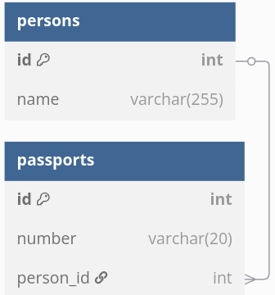
Виды связей
One-to-One
Notes:
Наглядный пример One-to-One тут: https://dbdiagram.io/d/[Demo]-one-to-one-67cf72dd75d75cc84492dc6f

Slide 7
Виды связей
Many-to-Many
student_courses = Table( "student_courses", Base.metadata, Column("student_id", ForeignKey("students.id"), primary_key=True), Column("course_id", ForeignKey("courses.id"), primary_key=True), ) class Student(Base): id: Mapped[int] = mapped_column(primary_key=True, autoincrement=True) name: Mapped[str] courses: Mapped[list["Course"]] = relationship( secondary=student_courses, back_populates="students" ) class Course(Base): id: Mapped[int] = mapped_column(primary_key=True, autoincrement=True) title: Mapped[str] students: Mapped[list["Student"]] = relationship( secondary=student_courses, back_populates="courses" )
Notes:
Наглядный пример Many-to-Many тут: https://dbdiagram.io/d/[demo]many-to-many-67cf74c575d75cc84492fb57
Показываем документацию SqlAlchemy: https://docs.sqlalchemy.org/en/20/orm/basic_relationships.html
В SqlAlchemy cоздавать промежуточную таблицу student_courses нужно явно.

Slide 8
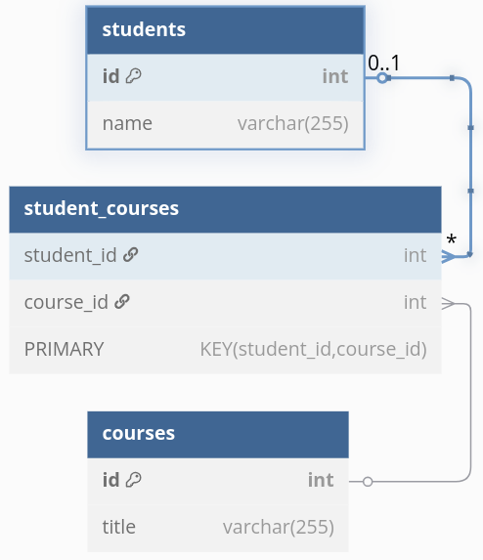
Виды связей
Many-to-Many
Notes:
Наглядный пример Many-to-Many тут: https://dbdiagram.io/d/[demo]many-to-many-67cf74c575d75cc84492fb57

Slide 9
2
Доработка проект “Lost and Found”
Добавление категорий

Slide 10
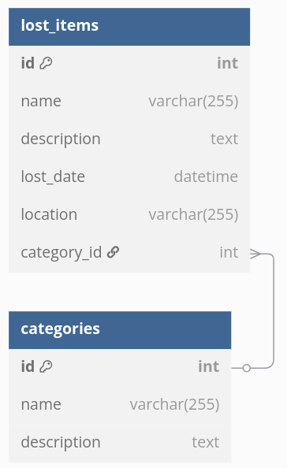
Задача: добавить категорию
Category
Для лучшей классификации
Для удобного поиска
Notes:
Схему можно показать тут: https://dbdiagram.io/d/lost_items_categories-67cf775f75d75cc8449321d8

Slide 11
Задача: добавить категорию
Category
Реализация:
Создать модель SqlAlchemy
Создать миграцию
Применить миграцию
Изменить схемы(shemas)
Изменить функции обработчики
Протестировать
Notes:
Преподаватель объясняет как доработать модель SqlAlchemy.
Получившуюся модель отдаем студентам, они добавляют ее в свой проект.

Slide 12
Задача: добавить категорию
Category
Реализация:
Создать модель SqlAlchemy
Создать миграцию
Применить миграцию
Изменить схемы(shemas)
Изменить функции обработчики
Протестировать
Notes:
Студенты самостоятельно создают миграцию и пытаются ее применить.
Применить миграцию не получится, если в таблице lost_items есть записи.
Объясняем студентам причину, изучаем файл с миграциями.

Slide 13
Задача: добавить категорию
Проблема с миграциями
id | name | description | lost_date | location
1 | Зонтик | красный потертый | 22.11.2024 | возле дома
2 | Часы | наручные часы с трещиной | 12.10.2023 | возле метро
Notes:
В таблице lost_items уже есть записи о потерянных вещах

Slide 14
Задача: добавить категорию
Проблема с миграциями
id | name | description | lost_date | location | category_id
1 | Зонтик | красный потертый | 22.11.2024 | возле дома | ???
2 | Часы | наручные часы с трещиной | 12.10.2023 | возле метро | ???
Notes:
В таблице lost_items уже есть записи о потерянных вещах.
Миграция пытается добавить еще одно полез category_id. Обсуждаем со студентами что в это поле будет записано?

Slide 15
Задача: добавить категорию
Проблема с миграциями
id | name | description | lost_date | location | category_id
1 | Зонтик | красный потертый | 22.11.2024 | возле дома | null
2 | Часы | наручные часы с трещиной | 12.10.2023 | возле метро | null
Notes:
База по умолчанию для нового поля пытается записать значение null, а у нас null для поля запрещено - миграция не накатывается.

Slide 16
Задача: добавить категорию
Проблема с миграциями
id | name | description | lost_date | location | category_id
1 | Зонтик | красный потертый | 22.11.2024 | возле дома | null
2 | Часы | наручные часы с трещиной | 12.10.2023 | возле метро | null
Варианты решения?
Notes:
Обсуждаем варианты.

Slide 17
Задача: добавить категорию
Проблема с миграциями
id | name | description | lost_date | location | category_id
1 | Зонтик | красный потертый | 22.11.2024 | возле дома | null
2 | Часы | наручные часы с трещиной | 12.10.2023 | возле метро | null
Варианты решения:
Добавление category_id с nullable=True
Установка значения по умолчанию при миграции
Использование Alembic операторов (для более сложных сценариев)
Notes:
Первый вариант - нас не устраивает, мы хотим чтобы категории были обязательными
Выбираете между вторым и третьим вариантом.
Важно! Выбирайте третий вариант, если готовы погрузиться в объяснения ручных доработок файла с миграциями (готовый файл присутствует в проекте для преподавателя):
b146ad0fb785_create_uncategorized_category_and_.py

Slide 18
Задача: добавить категорию
Category
Реализация:
Создать модель SqlAlchemy
Создать миграцию
Применить миграцию
Изменить схемы(shemas)
Изменить функции обработчики
Протестировать
Notes:
Показываем и объясняем как доработать схемы PyDantic под работу с категориями.

Slide 19
Задача: добавить категорию
Доработка схемы
class LostItemBase(BaseModel): category_id: int name: str description: str = None lost_date: datetime = None location: str
Notes:
Показываем и объясняем как доработать схемы PyDantic под работу с категориями.

Slide 20
Задача: добавить категорию
Category
Реализация:
Создать модель SqlAlchemy
Создать миграцию
Применить миграцию
Изменить схемы(shemas)
Изменить функции обработчики
Протестировать
Notes:
Показываем и объясняем как доработать async def create_lost_item - достаточно добавить проверку на существование категории по category_id, который приходит с клиента.

Slide 21
Задача: добавить категорию
Category
Реализация:
Создать модель SqlAlchemy
Создать миграцию
Применить миграцию
Изменить схемы(shemas)
Изменить функции обработчики
Протестировать
Notes:
Пока нет CRUD для Категорий, для тестирования текущего функционала, можно добавить несколько категорий в БД, используя редактор баз данных.

Slide 22
2.1
Практика:
Добавление категорий

Slide 23
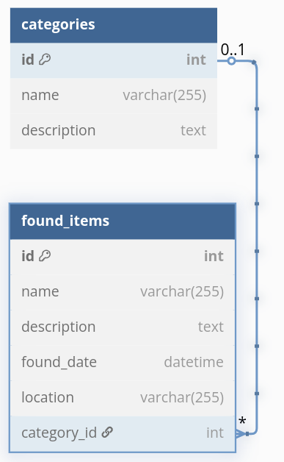
Практика часть-1
Добавление категорий к найденным вещам
Реализация:
Создать модель SqlAlchemy
Создать миграцию
Применить миграцию
Протестировать
Notes:
Студенты самостоятельно добавляют категории для таблицы found_items, по образу и подобию lost_items.

Slide 24
3
CRUD для категорий

Slide 25
Схема
CRUD для Категорий
/categories/ - получение списка всех категорий
GET
/categories/{id}/ - конкретный категорий по id
GET
/categories/ - создание новой категории
POST
/categories/{id}/ - обновления информации о категории
PUT
/categories/{id}/ - удаление записи о категории
DELETE

Slide 26
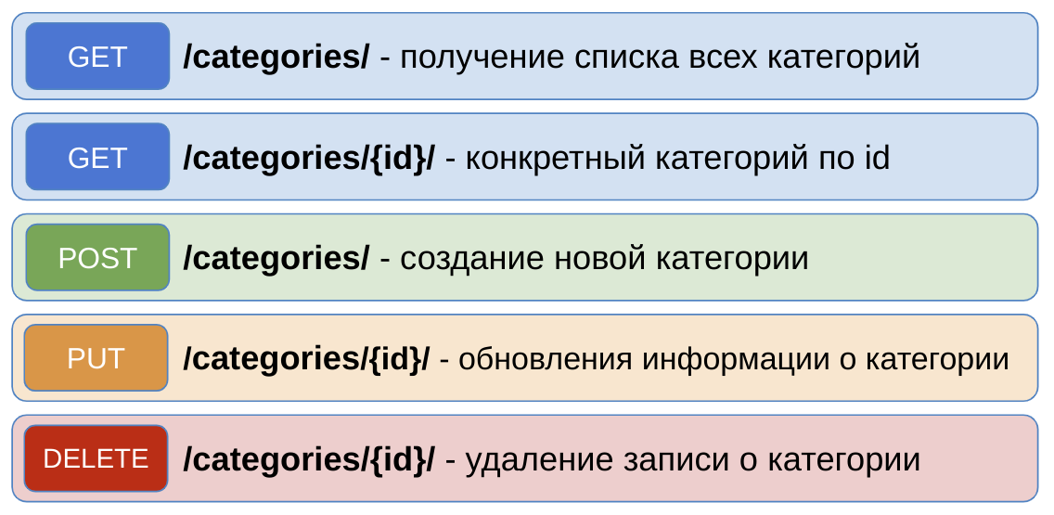
Практика часть-2
CRUD для Категорий
Реализация:
Создать новый route
Добавить функции обработчики
Создать схемы(schemas) для категорий
Протестировать
Notes:
Студенты самостоятельно добавляют CRUD для категорий

